Slide 1
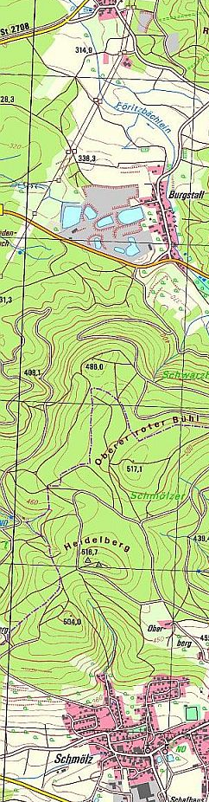













Sponsoren
der
Deutschen
Equipe
27.05. - 29. 05. 2016
D – 72172 Brachfeld
Europa-Cup, Sichtung Junioren/Senioren, Einsteiger (Gruppenstart möglich)
TREC 40, TREC 30, TREC 20
Hof Brachfeld Fam. Lefèvre
www.hof-brachfeld.de

